Slide 1
Pierre Potvin, Ph.D., pséd.
Professeur titulaire associé,
Département de psychoéducation,
Université du Québec à Trois-Rivières (Québec, Canada),
Chercheur associé, CTREQ
Pierre.Potvin@uqtr.ca
www.pierrepotvin.com
www.pierrepotvin.com/wp

Slide 2
Plan de la présentation
  Partie 1. Cheminement personnel
  Partie 2. Psychoéducateur à Boscoville
  Partie 3. Le décrochage scolaire
  Partie 4. L’éducation et la psychoéducation
  Partie 5. Présentation de mes livres

Slide 3
Cheminement personnel
Vers la psychoéducation

Slide 4
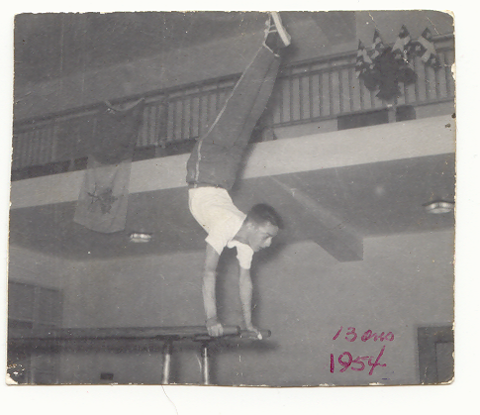
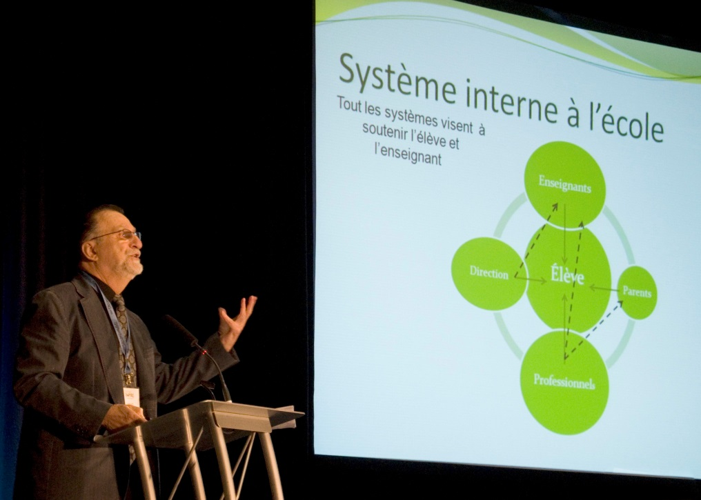
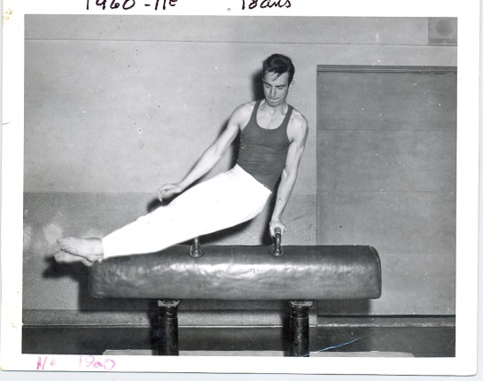
Pierre Potvin Ph.D. ps.éd.

Slide 5
  Mon histoire scolaire au primaire et au secondaire
  Professeur chercheur à l’université
  Mes mentors
  L’importance de « Je crois en toi » – « Je crois en moi »

Slide 6
  Mon histoire scolaire au primaire
  et au secondaire

Slide 7
  Enfance difficile
  Famille pauvre et violence conjugale
  Enfant anxieux – souvent malade – souvent absent
    « l’école me rendait malade »
  Hyperactif et inattentif

Slide 8




  À l’école primaire… c’est la catastrophe
  Je ne comprenais rien en classe
  J’étais seul et incapable de faire mes devoirs et leçons
  Le lundi matin – échec aux leçons – direction vers le responsable de la discipline
    Vlan! Vlan! Vlan! Des coups de strappe sur les mains
    Honte et peur – Impuissant – Solitude avec mon problème
  Mauvais résultats scolaires – plein de fautes dans mes dictées… honte.. exemple – les dictées et le bulletin
  Doubleur de la première année et de la 6e année

Slide 9
  À l’école secondaire… adolescence…
  se produit un grand changement
    Un petit emploie les FS – livreur à l’épicerie – responsabilité – fierté
    Le sport de compétition – gymnaste – effort et persévérance
    Trois mentors – « personnes qui croient en moi »
  Conséquences – j’aime apprendre… j’aime l’école… pour la première fois de ma vie « je réussis »

Slide 10



  Professeur chercheur à l’université

Slide 11
  Un enseignant « orienteur » au secondaire (fin des années 1950) – me fait passer des tests d’orientation =
  Résultats négatifs
  « Ne pense pas à faire des études universitaires… tu n’as pas les capacités… »
  Ceci équivaut à :
  « Je ne crois pas en toi… en tes capacités »
  Ma marraine est insultée et pas d’accord… je passe d’autres tests au Bureau du ministère de l’Éducation
  Résultats plus positifs
  Que serait-il arrivé si …

Slide 12

  Quelques décennies plus tard... Suite à 20 ans d’études…
    Un certificat universitaire en psychopédagogie de l’enfance inadaptée
    Un certificat universitaire en psychomotricité
    Un baccalauréat en éducation physique (UdeM)
    Un baccalauréat en psychoéducation (UdeM)
    Une maîtrise en psychoéducation (UdeM)
    Un doctorat (Ph.D.) en psychopédagogie (ULaval)
      15 ans comme psychoéducateur
      30 ans professeur-chercheur universitaire

Slide 13
  Mes mentors
  L’importance des mentors…
  …les « je crois en toi »

Slide 14
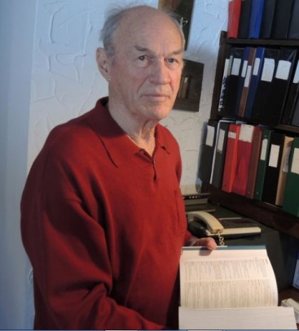
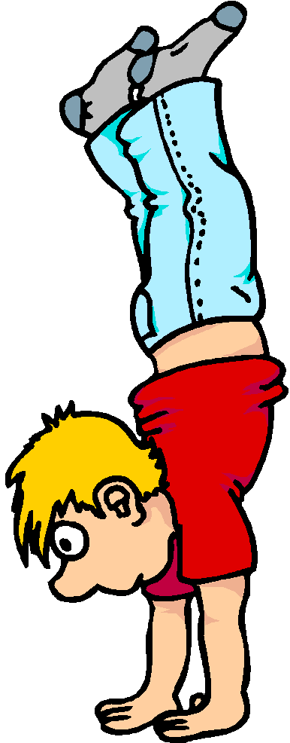
  Mes cinq mentors
  Adolescence
    1.Monsieur Perras – Employeur d’une épicerie
    2.Ma marraine – tante Germaine
    3.Mon professeur d’éducation physique
    Raymond Gagnier Coach de gymnastique
Raymond Gagnier

Slide 15
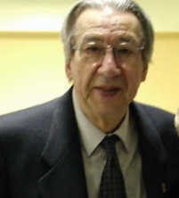
  Mes cinq mentors
  Carrière à Boscoville psychoéducateur
  4. Carrière de psychoéducateur –
    Gilles Gendreau
    Carrière universitaire
    5. Mon épouse Yolande Potvin

Slide 16
  L’histoire de : « Je crois en toi »
  Lors d’un projet de recherche sur le décrochage scolaire
  Un collègue chercheur me dit: « Pierre, mets tes livres de côté, dis-moi – qu’est-ce qui peut le plus aider un jeune à réussir et à ne pas décrocher? »
  Ma réponse spontanée: « Qu’il rencontre une personne qui croit en lui »… par la suite il en arrivera : « à croire en lui-même»

Slide 17
  L’importance de :
  « Je crois en toi » -> « Je crois en moi »
  « Un élève à risque un jour,
  n’est pas risque toujours »

Slide 18

  Des questions sur ce cheminement ?
  Sur l’importance du Je crois en toi ?
  Quels sont mes principaux facteurs de protections ?

Slide 19
Mon cheminement de carrière professionnelle
Éducateur physique au primaire CS Pointes-aux-Trembles (1 an)
Psychoéducateur à Boscoville (14 ans)
Psychoéducateur consultant CPÉQ
(équipe de Gendreau) (4 ans)
Professeur École de Psychoéducation Université de Montréal (4 ans)
Professeur chercheur Sciences de l’éducation (adaptation scolaire) UQAR (3 ans)
Professeur chercheur Psychoéducation UQTR (20 ans)
Consultant en éducation et psychoéducation (10 ans)

Slide 20
Principaux domaines d'expertise
Les attitudes des enseignants et la relation maître élève
La réussite et l'échec scolaire,
La persévérance et le décrochage scolaire
Les troubles du comportement
Développement de programmes d'intervention et évaluation de programmes
Recherche-action
Accompagnement de milieux scolaires en réussite éducative et lutte au décrochage scolaire
Transfert de connaissances

Slide 21
  Question:
  À la lumière de ce que je vous ai présenté, qu’est-ce qui d’après vous m’a motivé à choisir la profession de psychoéducateur?
  Qu’est-ce qui explique mes choix de sujets de recherche ?

Slide 22
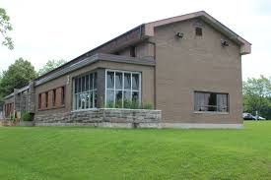
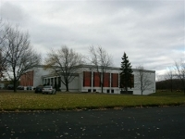
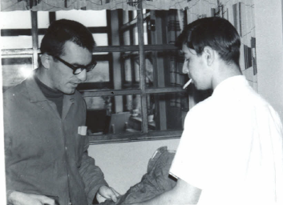
  Psychoéducateur à Boscoville

Slide 23
L’expérience Boscovillienne (1)
Mon expérience de psychoéducateur et d’éducateur physique à Boscoville … les bases de ma vision de l’être l’humain, de l’éducation et de la psychoéducation.
Boscoville était un modèle en rééducation d’adolescents délinquants durant les années 1960 et 1970 et je faisais partie de la grande équipe qui avait la chance de vivre cette expérience unique.

Slide 24
L’expérience Boscovillienne (2)
Un milieu d’expérimentation, alliant la théorie et la pratique, l’université et les praticiens.
Un milieu éducatif par excellence pour des adolescents, qui offrait une éducation et une rééducation complètes.

Slide 25
L’expérience Boscovillienne (3)
Le milieu, l’environnement éducatif
Le processus de rééducation est avant tout un processus d’éducation de haut niveau, d’apprentissage continue à tous les niveaux. .
cognitive – la scolarisation – matières de base (français, mathématiques, langue seconde). Utilisant une approche individualisée, systématique, active
artistique et culturel – expression picturale, poterie; par la pédagogie des projets – théâtre et cinéma – le livre et la reliure, etc.
santé physique – éducation physique et sports – à tous les jours –

Slide 26
L’expérience Boscovillienne (4)
Le milieu, l’environnement éducatif
relationnelle – habiletés sociales – développement de relation interpersonnelle et de groupe
éthique et morale –
vie citoyenne

Slide 27
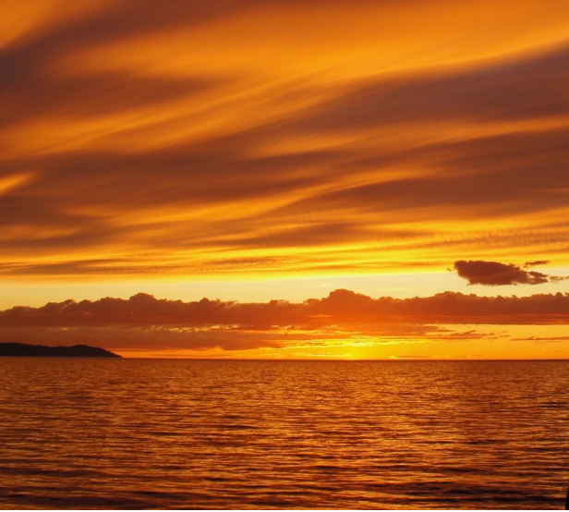
Le décrochage scolaire

Slide 28

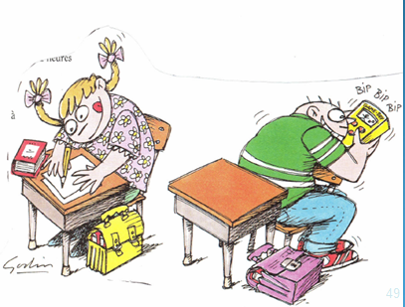

Le décrochage scolaire

Slide 29
Le décrochage scolaire
Psychoéducation – dépistage et intervention
Préscolaire – dépistage – prévention
Maternelle 4 ans – 5 ans - CPE
  Primaire – dépistage – intervention
  Logiciel Premiers signes – Répertoire Agir dès les premiers signes
    Secondaire 1er cycle – dépistage – intervention
    Logiciel LDDS – Programme Trait d’Union
      Décrochage - raccrochage

Slide 30
Primaire – dépistage – intervention
Logiciel Premiers signes
Répertoire Agir dès les premiers signes

Slide 31
Étude longitudinale (11 ans)
De la maternelle à la fin du secondaire
ÉCHANTILLON ÉTUDIÉ
(11 ans de suivi)
816 élèves de la maternelle
à la fin secondaire
511 diplômés 62 %
203 en retard 25 %
102 décrocheurs 13 %
MESURE
Cheminement anticipé (Q1)
  Sans difficulté
  Avec difficultés
Types d’élèves (description d’élève) (Q2)
  Bon élève (non à risque)
  Indifférent (non à risque)
  Difficulté d’apprentissage (à risque)
  Difficulté de comportement extériorisé (à risque)
Attitudes relation maître-élèves (Q3)
  18 adjectifs contraires
  (échelle sémantique différentielle)

Slide 32
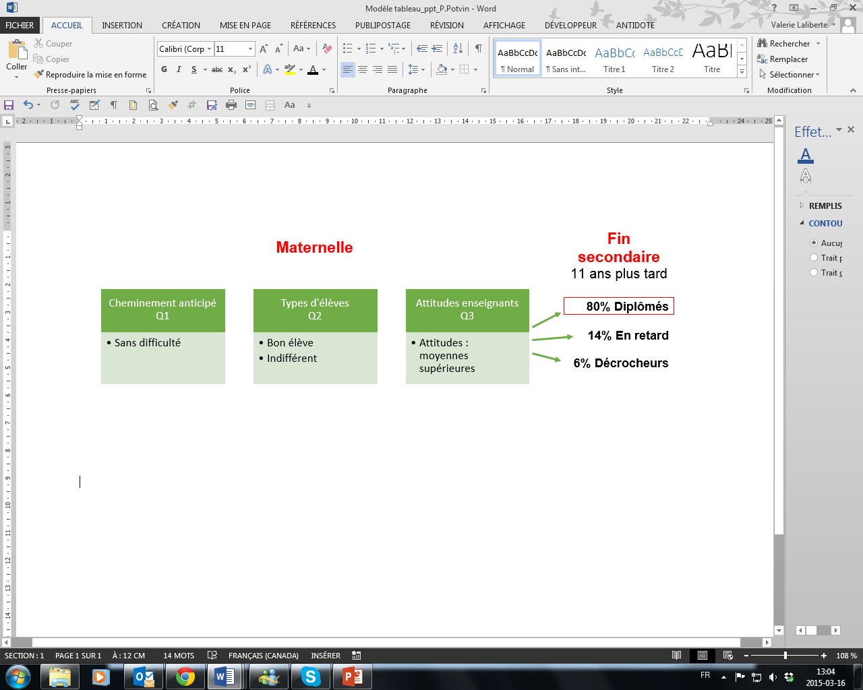
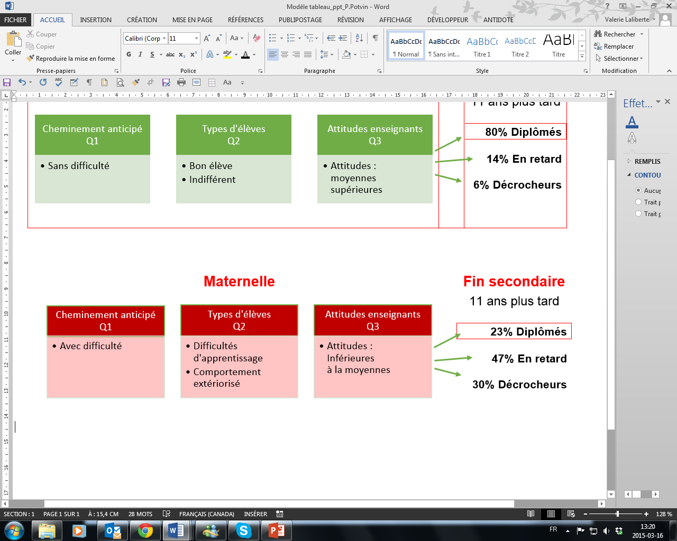

Slide 33
MATERNELLE
11 ANS PLUS TARD
TYPES D’ÉLÈVES
DIPLÔMÉS
EN RETARD /
DÉCROCHEURS
CHEMINEMENT
ANTICIPÉ
***
***
ATTITUDES DES
ENSEIGNANTES
Pseudo R2 corrigé = 0,28,4
81,4 % classés correctement l’ensemble échantillon
85,5 % diplômés
60,8 % non diplômés
Notes:
Une analyse de régression logistique montre que le cheminement anticipé et les attitudes de l’enseignante envers l’élève serait les deux facteurs expliquant l’appartenance à un groupe ou l`autre.
Types d’élèves : 0 Attachants/indifférents vs 1 Préoccupants/rejetés
Cheminement anticipé : 0 sans difficulté et 1 avec difficulté
Attitudes : 0 attitude inférieure à la moyenne et 1 attitude ds moyenne ou supérieure à la moyenne.

Slide 34

Logiciel de dépistage
http://www.ctreq.qc.ca/realisation/premiers-signes-guide/

Slide 35



Logiciel de dépistage
Page principale de l’outil
Noms
35
Notes:
35
MM

Slide 36
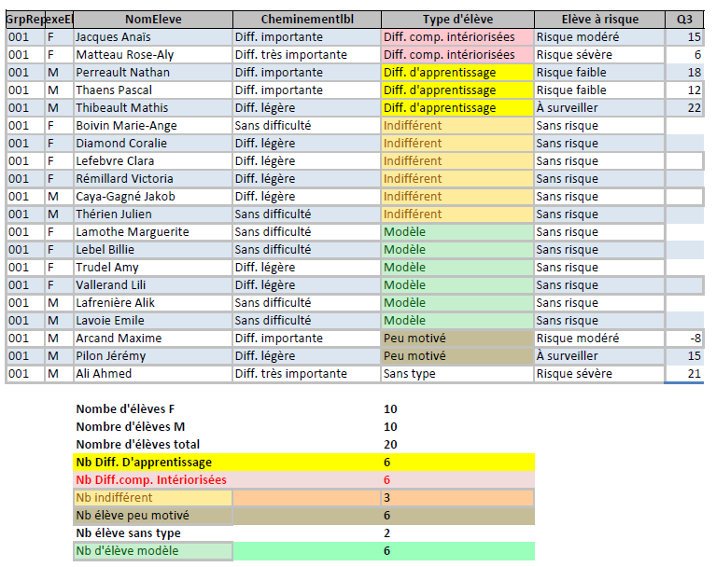
Logiciel de dépistage
36
36
Notes:
36

Slide 37
Typologie d’élèves à risque
Difficultés d’apprentissage | Difficultés comportement extériorisées | Difficultés comportement intériorisées | Peu motivé
45% des élèves à risque (1) | 25% des élèves à risque | 18% des élèves à risque | 11% des élèves à risque
Difficulté au niveau du langage | Comportements agressifs | Anxiété, crainte, peur
Retard en lecture dyslexie | Trouble oppositionnel avec provocation (TOP) | Tristesse, signes dépressif
Retard en écriture dysorthographie, dyspraxie | Trouble des conduites (plus grave) | Retrait social, rejet des pairs
Retard en calcul dyscalculie | Trouble de déficit attention/hyperactivité TDAH
Déficit d’attention

Slide 38
Statistiques d’élèves à risque
CS - A Types d’écoles | Nb | À Risque |  | À Risque Garçons |  | À Risque Filles
Régulier | 614 | 158 | 26 % | 96 | 30 % | 62 | 21 %
SIAA (Défavorisé) | 1005 | 330 | 33 % | 206 | 40 % | 124 | 25 %
Total | 1619 | 488 | 30 % | 302 | 36 % | 186 | 24 %

Slide 39
% selon le type de difficulté 3 CS N = 3160
Type de difficulté | Nb | %
Apprentissage | 546 | 43 %
Extériorisé | 379 | 30 %
Intériorisé | 229 | 18 %
Peu motivé | 118 | 9 %
 | 1272 | 100 %

Slide 40

Programme d’intervention au primaire

Slide 41

Quatre pratiques universelles pouvant contribuer à la prévention des difficultés de comportement
2. Stratégies éducatives axées sur l’autonomie et le sentiment de compétence des élèves
1. L’établissement de relations positives enseignant-élèves
3. La gestion des comportements
4. L’organisation de la classe

Slide 42
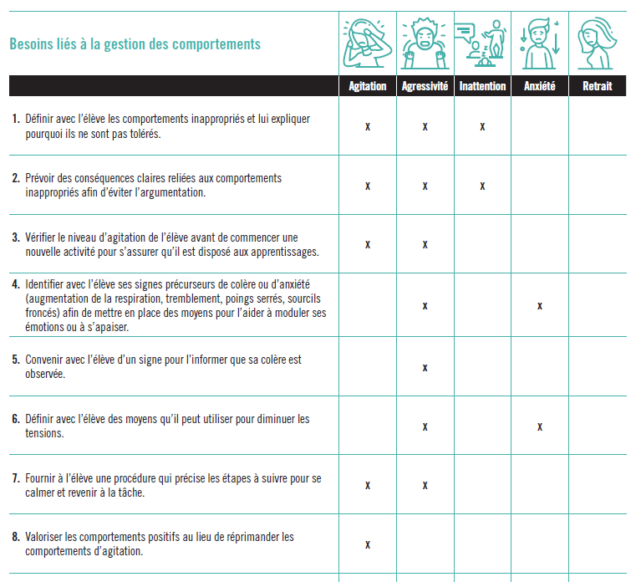
Exemples

Slide 43
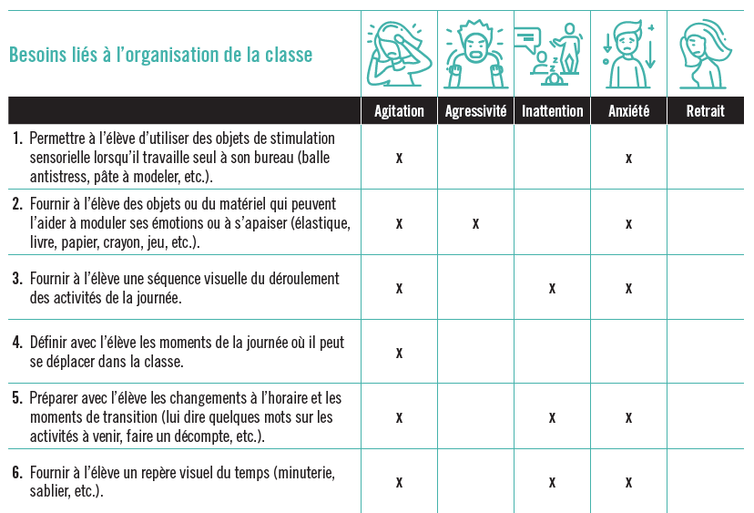
Exemples

Slide 44
    Secondaire 1er cycle – dépistage – intervention
    Logiciel LDDS – Programme Trait d’Union

Slide 45
Étude longitudinale au secondaire (11 ans)
Participants à l’étude
  808 élèves
    54,5 % de garçons et 45,5 % de filles
    Âge des élèves :
      Début, 12 ans, jusqu’à plus de 20 ans
  Élèves suivis
    Secondaire : 12 à 16 ans
    Collégial et universitaire : 17 ans et +
    Diplômés, retard scolaire, décrocheurs

Slide 46
Déroulement temporel et statuts
12 ans 16 ans 22 ans
(T1 et T3)
T1
T2
T3
T4
T5
T6
T7
T8
T9
T10
T11
(1996)
(2000)
(2003)
(2006)
Sec.1
(12-13 ans)
Sec.5
(16-17 ans)
Diplômés
59 %
Université
Non diplômés 41 %
(2001)
(2004)
Notes:
Diplômés 59 % parmi eux: 52 % eux CEGEP et 7 % Travail
Non diplômés 41 % parmi eux: 33 % sont au Secondaire (retard) et 8 % Décrochage

Slide 47
Les mesures
Instruments : administration 2 fois/année
Test : Risque de décrochage : Décisions
Variables personnelles
Dépression : Beck depression inventory (BDI)
Coping : Ways of coping Questionnaire (WCQ)
Troubles du comportement : Social skills rating system (SSRS)
Délinquance : Délinquance auto-révélée (MASPAQ)
Rendement scolaire : résultats en mathématique et en français
Variables familiales
Style parental : Parenting style and involvement questionnaires
Climat familial : Family environment scale
Variables scolaires
Climat de classe : The classroom environment scale
Relation enseignant-élève : attitude du professeur envers l’élève

Slide 48
Typologie d’élèves à risque de décrochage
Le type « Peu intéressé / peu motivé»
(+-)12 % des élèves à risque de décrocher.
Le type « Problèmes de comportement »
(+-) 56% des élèves à risque de décrocher.
Le type « Comportements antisociaux cachés »
(+-) 5 % des élèves à risque de décrocher (agressions mineures cachées, vandalisme, vols à l’étalage, vente de drogue, etc.).
Le type « Dépressif »
(+-) 19 % des élèves à risque de décrocher.
Le type « Atypique »
(+-) 8 % des élèves à risque de décrocher.

Slide 49
Modèle multidimensionnel et explicatif du décrochage scolaire.
Analyses d’équations structurales)
(Fortin. Marcotte, Diallo, Royer et Potvin, (2012)
(European Journal of Psychology of Education)
12-13 ans
19 ans
Faible statut
socioéconomique
Genre
(garçon)
.17**
-.26***
.14**
Interactions
à l’école
négatives
.52***
-.17**
Relation
parents-adolescent
détériorée
.52***
R² = .58
Faible
réussite scolaire
.71***
DÉCROCHAGE
.53***
.14*
.15*
Dépression et
difficultés
familiales
Climat de classe
négatif
.48***
*p<.05 **p<.001 ***p<.001

Slide 50
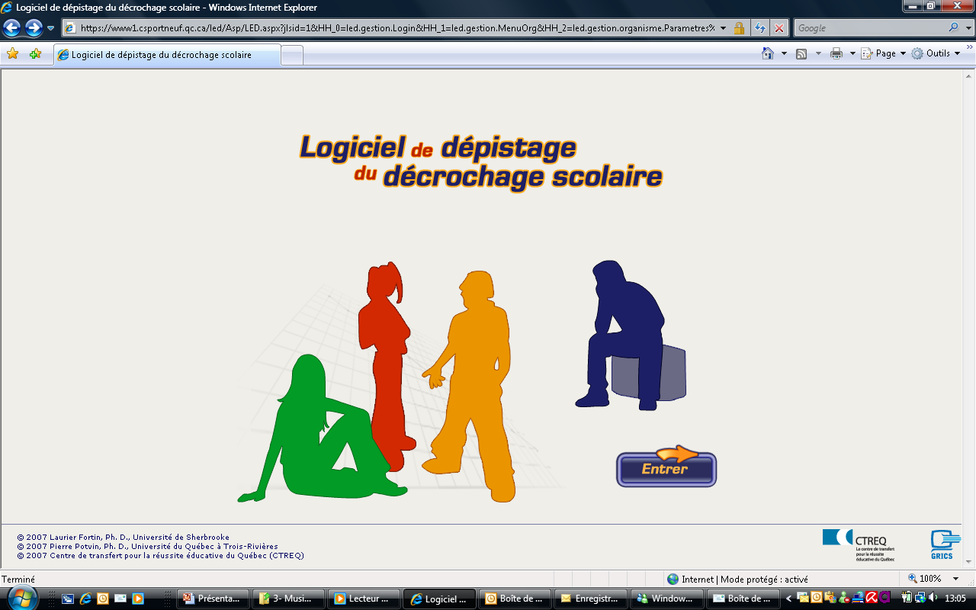

Slide 51
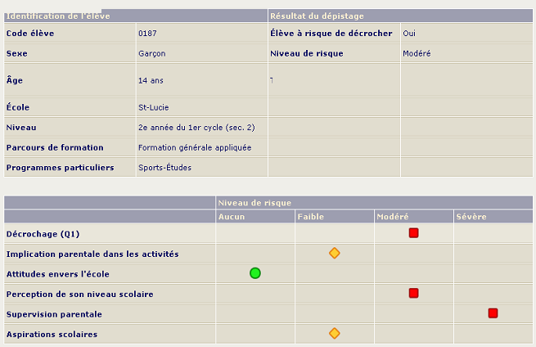
Résultat personnel au dépistage
Notes:
Niveaux de risque: indications pour l’intervention
Échelles: informations et descriptions dans les Guides – pour l’interprétation
Type d’élève à risque: après avoir identifié qu’il est à risque, 5 autres questionnaires doivent être remplis pour identifier le type
ciblent les perceptions du jeune

Slide 52


Programmes de prévention (ciblé)
Laurier Fortin, Ph.D.
Professeur titulaire, Psychoéducation
Université de Sherbrooke, Québec
Titulaire de la Chaire de recherche de la CSRS
sur la persévérance et la réussite des élèves

Slide 53

Introduction
Programme d’intervention multidimensionnel développé pour prévenir le décrochage scolaire dans les écoles secondaires.
Principaux objectifs : développer l’engagement et la persévérance scolaire des élèves à risque de décrochage.
Formé des composantes Trait et Union :
mise en place d’interventions préventives de type ciblé.
Intervention personnalisée selon les types
et les caractéristiques des élèves
Laurier Fortin, Ph.D. professeur, Psychoéducation, Université de Sherbrooke
Chaire de recherche de la CSRS, mars 2012
Notes:
Programme inspiré de Check and Connect (Américain) (Evelo, Sinclair, Hurley, Christenson et Thurlow, 1996)

Slide 54
Les objectifs
Établir un lien significatif avec un adulte
Améliorer la réussite scolaire
Résoudre des difficultés sociales
Diminuer les absences et les retards
Éveiller aux projets de carrière
Résoudre des difficultés scolaires
Apprendre à mieux se connaître
Résoudre des difficultés familiales
Améliorer le comporte-ment
Résoudre des difficultés personnelles
Fortin, Bradley, Plante et Thibaudeau (2012)
Chaire de recherche de la CSRS
Notes:
54

Slide 55
Les composantes Trait et Union
Composante Trait
  Évaluer systématiquement quotidiennement le niveau d’engagement des élèves et l’intensité des indicateurs de désengagement scolaire.
    Retards, absences, retenues, suspensions, échecs etc,
  Composante Union
    Rencontrer l’élève sur une base régulière et relationnelle
    (une fois par cycle minimum, à toutes les deux semaines).
    Offrir du soutien et un encadrement éducatif.
    Trouver avec l’élève des stratégies positives et de résolution de problème favorisant la réussite et l’engagement scolaire.
    Effectuer quelques communications avec les parents.
Fortin, (2012)
Chaire de recherche de la CSRS
Notes:
55

Slide 56

Éducation et psychoéducation

Slide 57

Le système d’éducation
  Question:
  Qu’est-ce qui est nuisible dans le système d’éducation québécois
  pour les élèves à risque ?

Slide 58
Le système d’éducation québécois: un système à deux vitesses
« le système d’éducation québécois est l’un des meilleurs au monde ».
(L’éducation parlons d’avenir p.2)
Le système québécois est excellent pour une partie seulement des élèves, ceux qui ne présentent pas de difficulté.

Slide 59
Conseil supérieur de l’éducation (CSÉ, 2016) ⁽²⁰⁾ mentionne que le système d’éducation québécois est devenu l’un des plus inéquitables du Canada
L’école peut agir comme facteur de risque et nuire au développement de la résilience chez les élèves (Potvin, 2018)
Deux systèmes :
  Privé (fiancé à 60%) – sélection des élèves -¸peu d’élèves en besoins particuliers – peu financé à ce niveau
  Public – accepte tous les élèves – mais programmes particuliers avec sélection et obligation de performance scolaire – moins accessible pour les élèves en besoins particuliers et trop couteux pour certains parents
  Conséquence – les classes ordinaires sont vidées de leurs « bons élèves » … pas de modèles…

Slide 60
La psychoéducation

Slide 61
Quelques fondements… historiques
L’importance de la relation – bienveillance – confiance – croyance dans le potentiel des personnes (Je crois en toi)
Le concept d’utilisation - la relation de causalité entre les résultats d’une action et les moyens utilisés – la méta cognition
L’importance de la personnalité de l’éducatrice(teur) et de la connaissance de soi
La psychoéducation spécialiste du milieu – interaction environnement – individu ou groupe d’individu
Le vécu partagé et l’activité psychoéducative
Une bonne pratique s’appuie sur une alliance entre le savoir issu de la recherche et le savoir d’expérience (nouveau)

Slide 62
Question :
(Particulièrement en milieu scolaire)
Est-ce que la psychoéducatrice(teur) va devenir une spécialiste de l’évaluation et du rôle conseil ?
Est-ce que l’éducatrice(teur) spécialisée sera la spécialiste de l’intervention directe auprès de la clientèle ?

Slide 63
La pratique actuelle de la psychoéducation s’éloigne de certains fondements par la « force des choses »:
Pression des employeurs,
Orientation gouvernementale,
Ordre professionnel,
Lois liées à la profession, actes réservés, etc.)
(Daigle, Gendreau, Le Blanc, Pronovost, Renou, etc.)

Slide 64
Rôle conseil
Accompagner un intervenant (enseignant, éducateur spécialisé, etc.) un parent, une équipe, un milieu dans l’orientation de ses pratiques, dans la résolution d’un problème;
Être un soutien, un facilitateur, un catalyseur et parfois un expert dans l’accompagnement d’intervenants ou d’équipe d’un milieu;
Réaliser les opérations professionnelles en les appliquant lors des différentes étapes de l’accompagnement;
Ce rôle-conseil a pour cible la personne ou le milieu accompagné en ayant comme finalité le « bien-être » d’une clientèle en difficulté.

Slide 65
Thèse de Sonia Daigle (2017) suite à son enquête auprès de psychoéducatrices(teurs) la réalité actuelle de la pratique psychoéducative n’est plus ce qui était privilégié à l’origine de la profession
Le « fondamental » qu’était l’intervention directe, la prise en charge directe de la clientèle, ce n’est plus le cas ni pour l’utilisation du vécu partagé, du vivre avec;
Le temps travail en rôle conseil. Un peu plus de 33% des psychoéducatrices(teurs) y consacrent 50% et + de leur temps travail.

Slide 66
Thèse de Sonia Daigle (2017)
L’intervention directe auprès de la clientèle et l'identité du « client ».
Plus des trois quarts (78.1%) des répondants sont d’avis que, dans l'exercice du rôle conseil, l’intervenant qui les consulte à propos de ce qu’il vit devient « le client ».
Question : Qu’est devenu le rôle de l’activité psychoéducative dans la pratique?

Slide 67






Slide 68
    Questions et Échanges

